Slide 1
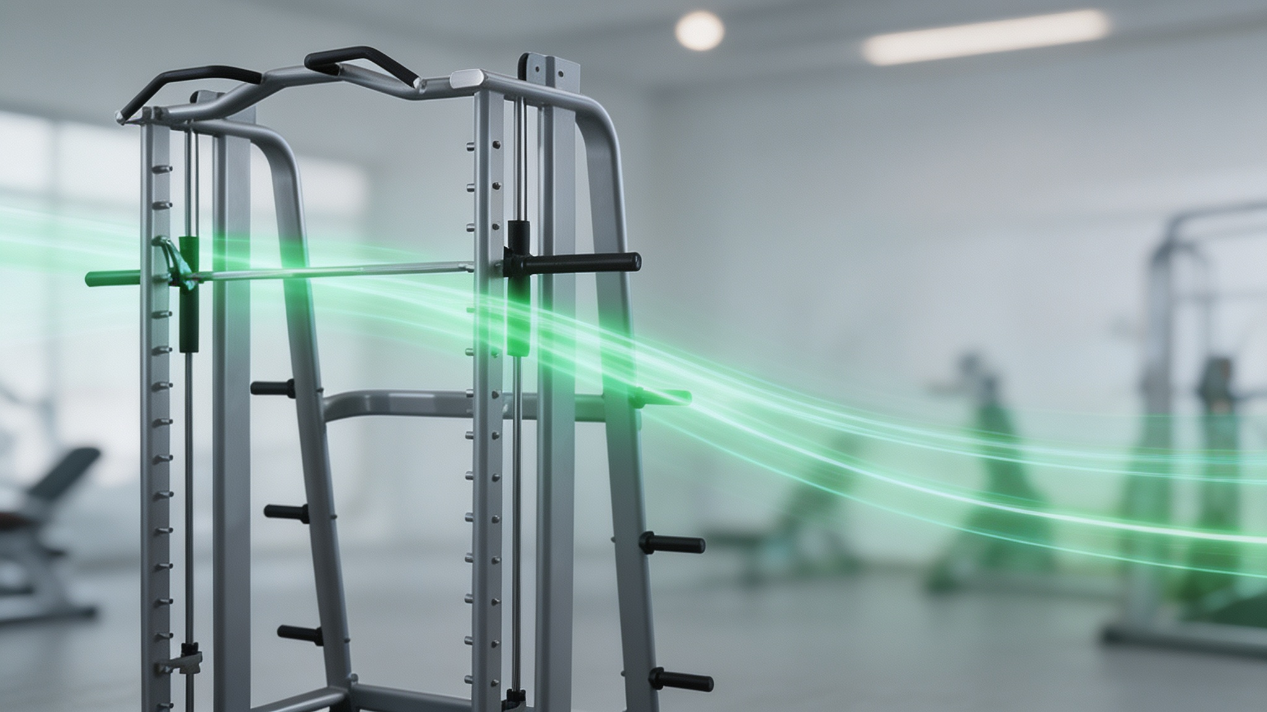
FITCLEAN：一键洁净，重塑健身体验
健身房器械卫生实时交互解决方案
Heal the world 团队
2026年4月
Notes:
大家好，欢迎来到FITCLEAN的产品介绍会。今天，我们将向大家展示一款旨在彻底改变健身房卫生现状的创新解决方案。我们相信，一个洁净的环境是卓越健身体验的基石。FITCLEAN，正是为此而生。

Slide 2

CONTENTS
01
团队介绍
04
商业模式
梦想的缔造者，专注于智能卫生管理的创新团队
方案并非空想，而是基于真是的用户调研
02
用户故事
05
升华展望
一个健身爱好者的真实一天，发现潜在的卫生隐患
构建中国健身房的“卫生信用地图”
03
产品介绍
到底是一个什么样的产品呢，核心功能是什么
Notes:
本次介绍将分为五个部分。首先，您将认识我们的团队；接着，我们将通过一个真实的用户故事，让您感受问题的存在；然后，我们会描绘我们的核心用户画像；之后，深入剖析当前健身房面临的痛点；最后，展示我们的创新解决方案和未来蓝图。

Slide 3
01
团队介绍
梦想的缔造者
Notes:
首先，请允许我介绍我们的团队——Heal the world团队。我们是一群对生活品质和技术创新充满热情的人，致力于通过技术手段，解决行业中的实际痛点。

Slide 4



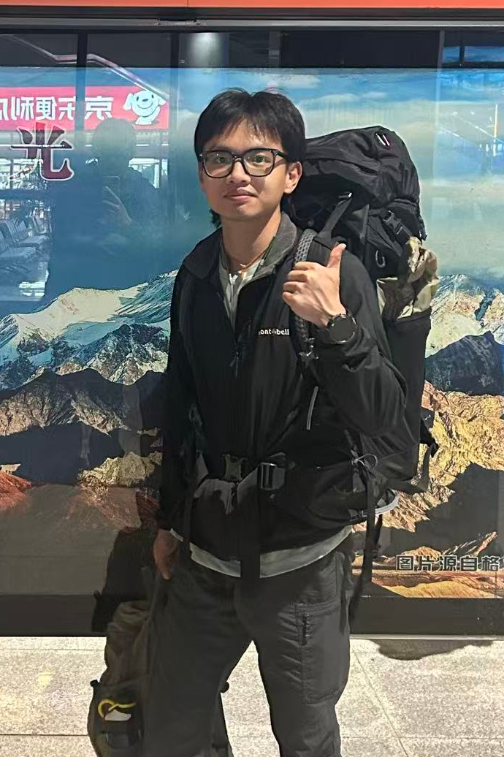
团队介绍
Heal the world 团队
李璐羽
张坚强
任佳蒙
用心传递温度的行动派
6年公益行业从业者
坚持自我迭代的长期主义者
Notes:
我们是Heal the world团队，由我李璐羽，以及我的伙伴任佳蒙、张坚强组成。我们共同关注到一个长期被忽视但至关重要的问题——健身房的卫生状况。今天，我们将提出一个解决方案，目标是重新定义健身房的“洁净力”。

Slide 5
02
用户故事
一个健身爱好者的真实一天
Notes:
接下来，让我们通过一个健身爱好者的真实故事，来感受一下传统健身房卫生问题带来的困扰，以及FITCLEAN是如何改变这一切的。

Slide 6
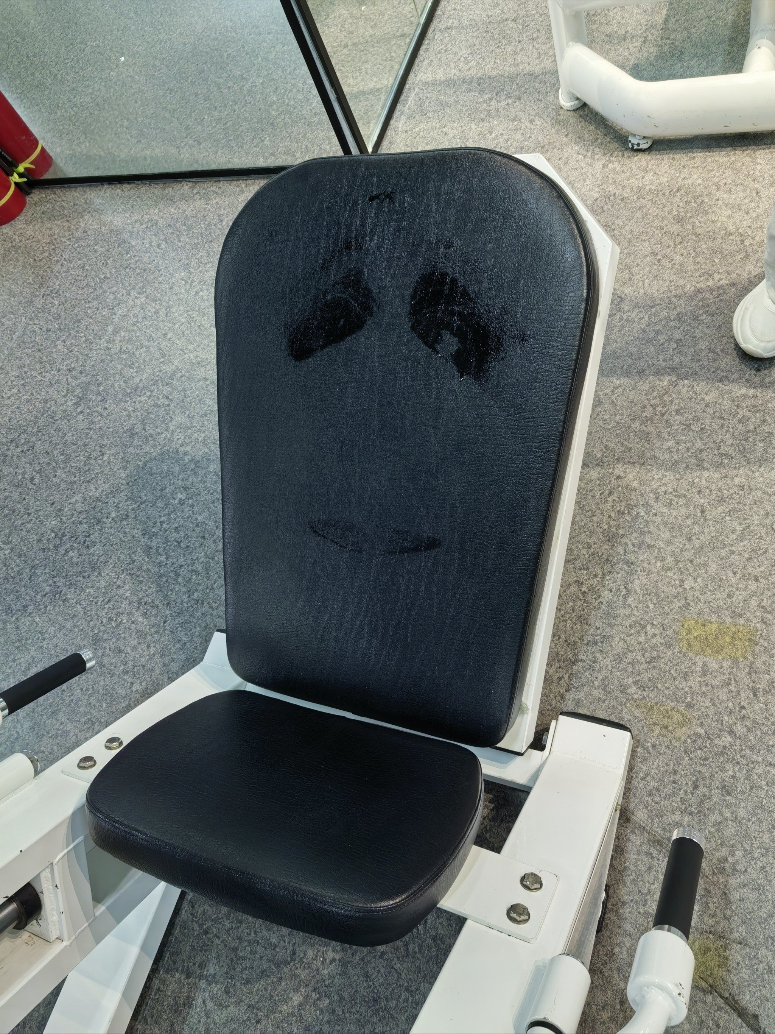
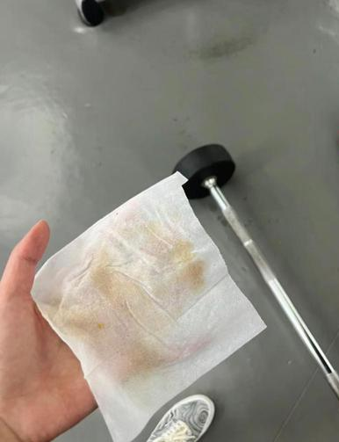
用户故事：被“恶心感”浇灭的健身欲
用户画像
小Lin，一位追求品质、训练严谨的中高端健身会员。极度在意训练环境的洁净程度。
📝 痛点时刻 · STORY
刚完成一组力竭的深蹲，准备进行上斜卧推。走向器械的瞬间，却看到凳面上残留着前人湿冷的汗渍。那一刻，瞬间被一种强烈的生理“恶心感”彻底浇灭。
⚠️ 体验破坏因子：残留汗渍
从期待训练到瞬间劝退的隐形杀手
Notes:
让我们来看一个非常普遍的场景。想象一下，你是一位像小Lin这样热爱健身、注重品质的会员。当你准备大展身手时，却发现器械上布满了前人留下的汗渍。这种体验无疑是糟糕的，它不仅影响心情，更直接打击了我们的健身积极性。

Slide 7
痛点洞察：用户与管理者的双重困境
用户视角：体验受阻
管理者视角：管理盲区
器械汗渍残留
依赖人工巡检
影响核心健身体验，且表面细菌滋生存在明显卫生安全隐患。
传统模式效率低下，且受限于人力与精力，极易造成卫生死角遗漏。
卫生反馈无门
管理响应滞后
发现问题不知向谁反映，缺乏线上/线下的通畅反馈渠道。
无法实时、全局掌握场馆卫生状况，导致问题处理存在严重的时间差。
等待处理漫长
用户满意度下降
即使成功反馈，问题也往往得不到及时响应与解决，体验持续受损。
长期的卫生问题积累直接导致会员体验变差，增加会员流失风险。
Notes:
这种糟糕的体验，揭示了用户和健身房管理者面临的双重困境。对于用户来说，器械不洁、反馈无门、处理缓慢是三大痛点。而对于管理者，单纯依赖人工巡检不仅效率低，还存在严重的管理滞后问题，最终损害的是用户满意度和品牌声誉。

Slide 8
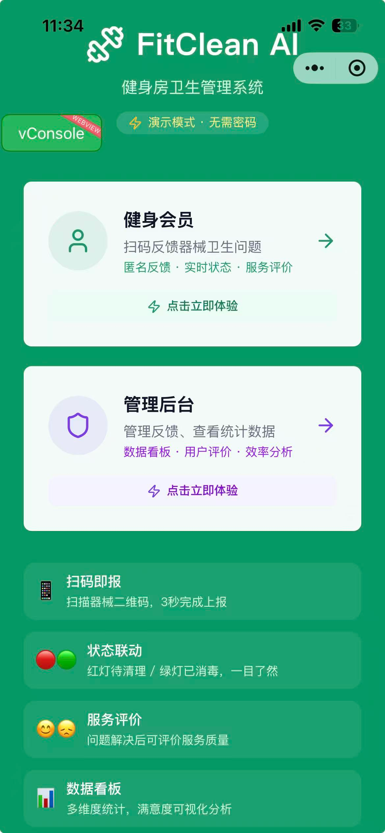
FITCLEAN：构建用户与保洁的实时联动体系
FITCLEAN 微信小程序创新方向：
反传统巡检模式，以会员实时反馈构建卫生监督体系，消除巡检盲区。
通过扫码联动实体状态灯，实现清洁状态物理可视化，形成问题闭环。
增设匿名评价机制，服务质量从主观判断到数据量化。
FITCLEAN，让每一滴汗水都流得痛快，让每一次训练都安心无忧！
Notes:
为了解决这些痛点，我们设计了FITCLEAN微信小程序。通过这个平台，用户可以一键扫码反馈问题，指令会立即发送给保洁人员，实现“即报即清”。我们构建了一个从发现到解决的全链路闭环。我们的愿景很简单：FITCLEAN，让每一滴汗水都流得痛快，让每一次训练都安心无忧！谢谢大家。

Slide 9
03
产品方案
功能、场景及优势
Notes:
大家好，前面我们分析了市场痛点和我们的解决方案。现在，我将为大家详细介绍我们的商业模式。一个好的商业模式是项目成功的基石，它将决定我们如何创造价值、传递价值并获取价值。我们的商业模式旨在构建一个可持续的商业闭环，不仅能解决用户的痛点，还能为我们的客户带来切实的商业回报。

Slide 10
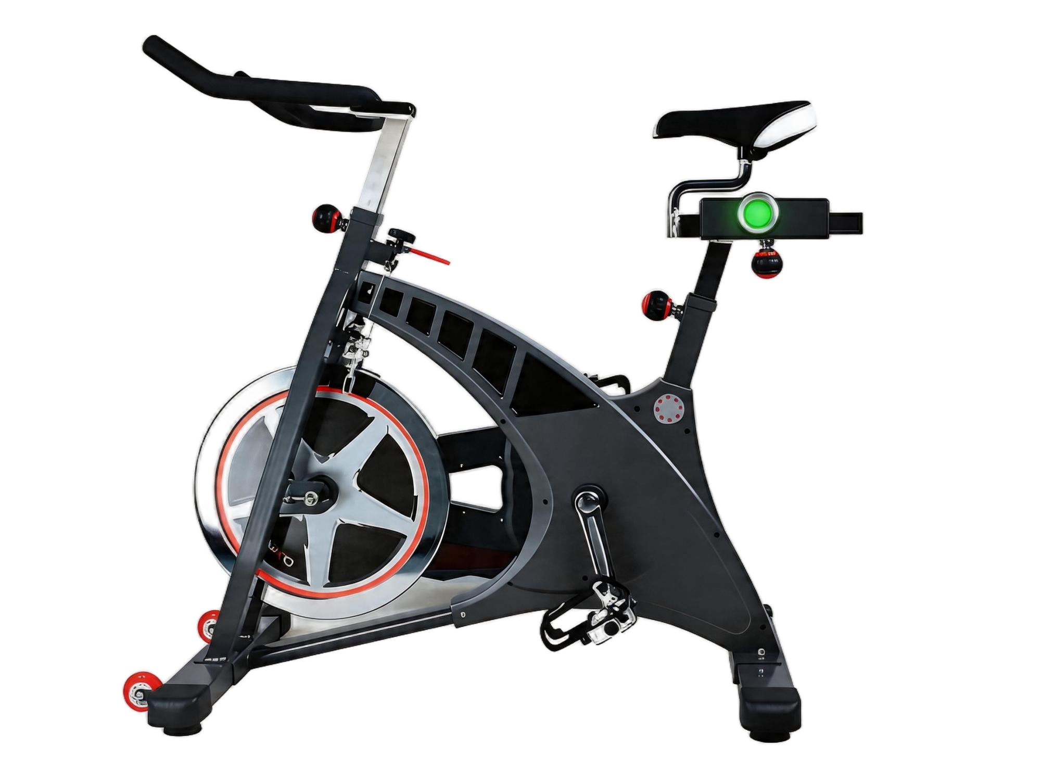

核心功能：智能闭环，让每一次清洁都有迹可循
软硬件一键匿名上报
线下状态灯实时反馈
扫描器械二维码或按下物理按键，即可匿名提交卫生问题反馈，操作便捷，无需担心隐私泄露。
问题上报后器械亮红灯，引导保洁快速处理；清洁完成后自动切换为绿灯，直观告知下一位会员器械已处于安全洁净状态。
扫码反馈
用户满意度闭环评价
小程序数据化管理后台
问题解决后，上报会员将收到处理通知，并可通过“笑脸”或“哭脸”对服务质量进行评价，有效形成服务质量的监督闭环。
管理者可通过可视化后台看板，实时查看卫生反馈数据、保洁处理进度及会员满意度趋势，实现对服务质量的量化评估与持续优化。
Notes:
我们的商业模式从精准的客户定位开始。我们聚焦于对健身体验和运营效率有高要求的中高端连锁健身房和精品工作室。针对这类客户，我们设计了灵活的分层收费模式。基础版提供核心的软件功能，满足单店的基本需求；高级版则通过“软件+硬件”的结合，提供更深度的管理和数据服务，并支持连锁品牌的多门店管理。这种模式既降低了客户的入门门槛，又为我们提供了清晰的盈利路径和增长空间。

Slide 11
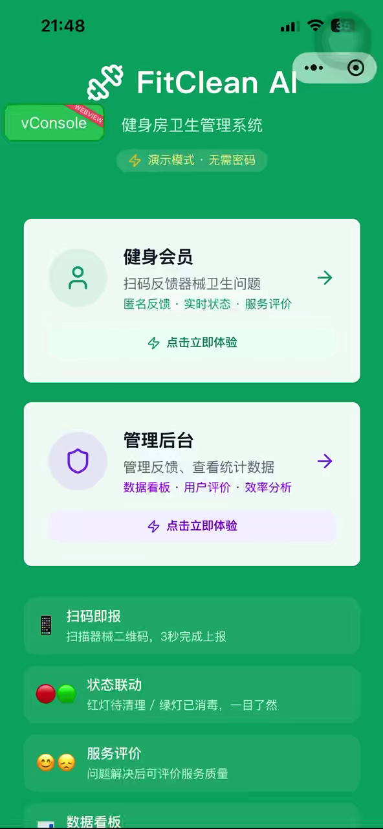
Notes:
我们的商业模式从精准的客户定位开始。我们聚焦于对健身体验和运营效率有高要求的中高端连锁健身房和精品工作室。针对这类客户，我们设计了灵活的分层收费模式。基础版提供核心的软件功能，满足单店的基本需求；高级版则通过“软件+硬件”的结合，提供更深度的管理和数据服务，并支持连锁品牌的多门店管理。这种模式既降低了客户的入门门槛，又为我们提供了清晰的盈利路径和增长空间。

Slide 12
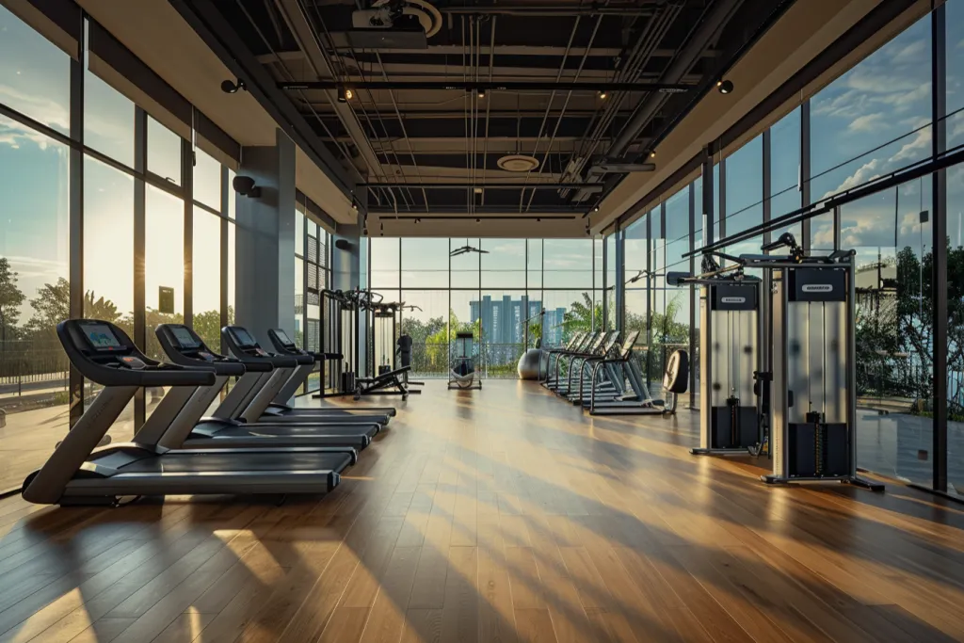
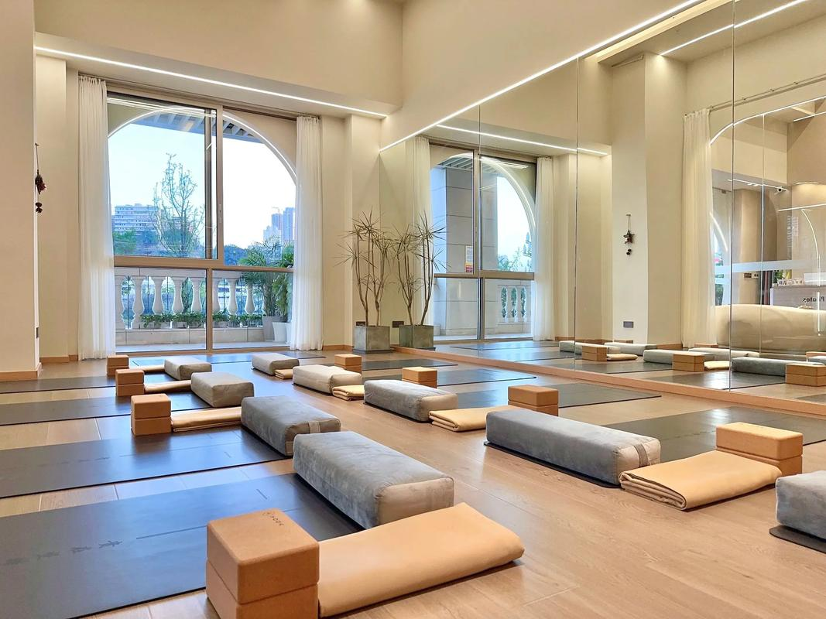
应用场景：全场景覆盖的卫生管理方案
🎯 核心场景
🎯 拓展场景
🏃‍ 健身房
🏊 游泳馆与更衣室
适用于各类对卫生要求高的健身场所，通过数字化工具打通会员反馈与清洁响应闭环，全面提升场馆卫生标准与用户体验。
会员在使用哑铃、杠铃、器械时，可随时上报汗渍、污渍等问题，确保每位用户都能使用到干净的器械。
针对淋浴间、更衣室等潮湿环境，会员可快速上报地面水渍、清洁死角等问题，保障场馆环境安全，降低意外风险。
🧘 瑜伽馆与操课室
瑜伽垫、健身球等公用物品，可通过扫码快速反馈卫生问题，从细节处提升会员的健身体验和环境安全感。
Notes:
我们的商业模式从精准的客户定位开始。我们聚焦于对健身体验和运营效率有高要求的中高端连锁健身房和精品工作室。针对这类客户，我们设计了灵活的分层收费模式。基础版提供核心的软件功能，满足单店的基本需求；高级版则通过“软件+硬件”的结合，提供更深度的管理和数据服务，并支持连锁品牌的多门店管理。这种模式既降低了客户的入门门槛，又为我们提供了清晰的盈利路径和增长空间。

Slide 13
独特优势：三大核心优势，赋能精细化运营
C端驱动的反向管理
完整的服务闭环链路
匿名机制消除顾虑
将会员转变为全时段在线的“卫生监督员”，实现信息流从C端到B端的反向驱动，极大提升问题发现效率和覆盖范围。
构建从“发现”到“评价”的完整闭环，确保每一个问题都得到处理和反馈，让服务质量不再是黑盒，为管理优化提供真实数据。
通过物理按键或匿名小程序提交反馈，彻底打消“怕麻烦”、“怕得罪人”的顾虑，鼓励用户积极参与，真正听到用户的真实声音。
Notes:
我们的商业模式从精准的客户定位开始。我们聚焦于对健身体验和运营效率有高要求的中高端连锁健身房和精品工作室。针对这类客户，我们设计了灵活的分层收费模式。基础版提供核心的软件功能，满足单店的基本需求；高级版则通过“软件+硬件”的结合，提供更深度的管理和数据服务，并支持连锁品牌的多门店管理。这种模式既降低了客户的入门门槛，又为我们提供了清晰的盈利路径和增长空间。

Slide 14
04
商业模式
构建可持续的商业闭环
Notes:
大家好，前面我们分析了市场痛点和我们的解决方案。现在，我将为大家详细介绍我们的商业模式。一个好的商业模式是项目成功的基石，它将决定我们如何创造价值、传递价值并获取价值。我们的商业模式旨在构建一个可持续的商业闭环，不仅能解决用户的痛点，还能为我们的客户带来切实的商业回报。

Slide 15
精准定位与灵活收费
01 / 客户定位
02 / 收费模式
核心目标客群
聚焦中高端连锁健身房（如威尔士、超级猩猩）及独立精品健身工作室，具备高消费能力与品质要求。
“基础+增值”分层体系
基础版 (拟¥9,800/年):含小程序用户端与管理端全功能，支持单店500会员，降低入门门槛。
高级版 (拟¥19,800/年):增加线下器械状态灯硬件及深度数据分析，支持多门店统一管理，提升价值感。
体验敏感度高
会员对环境卫生与健身体验极为关注，卫生问题将直接影响客户满意度及长期复购率。
连锁品牌批量激励政策
针对连锁品牌，提供“3店起订享8折优惠”的批量采购政策，鼓励规模化签约，快速占领市场份额。
付费意愿明确
具备一定的数字化管理基础，能够理解工具价值，愿意为能切实提升运营效率的专业解决方案付费。
Notes:
我们的商业模式从精准的客户定位开始。我们聚焦于对健身体验和运营效率有高要求的中高端连锁健身房和精品工作室。针对这类客户，我们设计了灵活的分层收费模式。基础版提供核心的软件功能，满足单店的基本需求；高级版则通过“软件+硬件”的结合，提供更深度的管理和数据服务，并支持连锁品牌的多门店管理。这种模式既降低了客户的入门门槛，又为我们提供了清晰的盈利路径和增长空间。

Slide 16
持续运营策略
01 / 数据反哺优化
02 / 场景横向拓展
提升运营效率与满意度
收集用户反馈的器械卫生问题类型、区域分布等关键数据，辅助健身房精准优化保洁人员排班——例如在高峰时段针对性增加重点区域的清洁频次。将平均清洁响应时间从30分钟大幅压缩至几分钟，直接有效地提升会员的整体体验与满意度。
复用架构，实现规模化增长
在健身房场景跑通并验证成熟后，计划在6-12个月内，快速拓展至瑜伽馆（聚焦瑜伽垫清洁痛点）、游泳馆（重点解决更衣室卫生管理）等泛健身场景。通过直接复用现有的小程序底层技术架构，显著降低新场景研发成本，最终实现业务的快速规模化扩张。
Notes:
为了实现长期增长，我们制定了两大持续运营策略。首先是“数据反哺优化”，我们收集的每一条数据都将成为健身房提升运营效率的宝贵资产，帮助他们优化服务，最终提升会员满意度和忠诚度。其次是“场景横向拓展”，我们的核心技术和平台架构具备很强的复用性。在健身房场景成功验证后，我们将快速复制到瑜伽馆、游泳馆等其他泛健身领域，从而打开更广阔的市场空间，实现业务的规模化扩张。

Slide 17
05
升华展望
构建中国健身房的“卫生信用地图”
Notes:
最后，我想和大家分享一下我们对未来的展望。我们的目标绝不止于提供一个工具，我们希望通过技术和创新，从根本上改变行业的卫生标准和用户体验。我们的愿景是构建一张中国健身房的“卫生信用地图”，让每一位健身者都能安心选择，放心锻炼。

Slide 18



分阶段落地计划
近期目标
1-6个月
中期目标
6-12个月
远期目标
12-24个月
产品验证与试点
软硬一体与行业拓展
生态互联与平台合作
核心目标
核心目标
核心目标
完成小程序1.0上线，跑通“用户反馈-保洁响应”的业务闭环。
实现“线上管理+线下硬件”联动，扩大市场覆盖份额。
接入头部流量平台，构建行业通用的“卫生信用体系”。
试点验证
硬件升级
平台对接
在本地3家标杆健身房试点，收集至少1000条清洁数据，优化算法模型。
完成线下“器械状态灯”的研发与批量安装，实现状态可视化。
寻求与Keep、乐刻运动等头部APP达成API对接，实现数据互通。
效率提升
场景拓展
价值赋能
将保洁人员的平均响应时间，压缩至分钟数量级。
将成熟的管理模式复制到瑜伽馆、游泳馆等泛健身高频场景。
在合作平台展示合作门店“卫生洁净指数”，实现品牌与流量双向引流。
Notes:
我们的未来展望将通过清晰的分阶段计划来实现。第一阶段，我们专注于产品验证和试点，跑通核心业务流程。第二阶段，我们将实现软硬件的结合，并开始向泛健身场景拓展。第三阶段，也是最激动人心的阶段，我们将与行业头部平台合作，构建一个开放的卫生信用生态。我们的短期愿景是成为行业标准，而长期价值则是构建一张覆盖全国的健身房“卫生信用地图”，彻底解决用户的“汗渍焦虑”，让每一次训练都充满愉悦与安心。

Slide 19

感谢大家
让每一次训练都充满愉悦与安心
Heal the world 团队 | FITCLEAN
Notes:
我们的介绍到此结束。FITCLEAN的最终愿景，是让每一次训练都充满愉悦与安心。感谢大家的聆听，我们期待与您携手，共同推动健身房行业的服务升级。

